Slide 1
Комплексная гериатрическая оценка.
Кто? Где? Когда?
Врач-гериатр
ГБУЗ АО АГКБ№6
Галушин А.Н.

Slide 2
Содержание
Определение КГО.
Кто подлежит КГО.
Где проводится КГО.
Показания для проведения КГО.
Некоторые нюансы КГО.

Slide 3
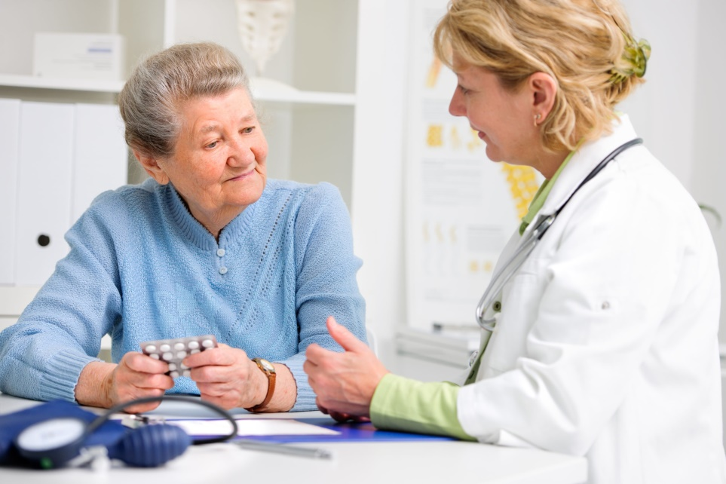
Комплексная гериатрическая оценка.
Комплексная гериатрическая оценка (КГО) – многомерный междисциплинарный диагностический процесс, включающий оценку физического и психоэмоционального статуса, функциональных возможностей и социальных проблем пожилого человека, с целью разработки
плана лечения и наблюдения,
направленного на восстановление
или поддержание уровня
его функциональной активности.

Slide 4
Кто подлежит КГО?
Комплексной гериатрической оценке подлежать все лица старше 60 лет
Проводит КГО – только врач-гериатр
Основные задачи КГО:
определение основных проблем, ухудшающих функциональный статус и качество жизни пациента;
определение степени тяжести старческой астении
разработка плана мероприятий, направленных на разрешение/устранение этих проблем;

Slide 5
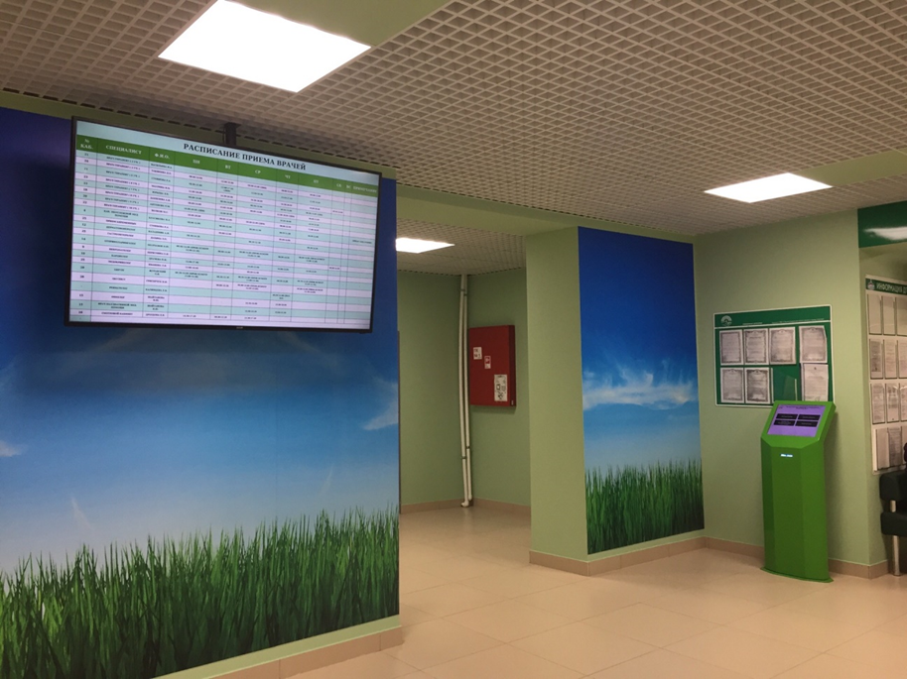
Где проводится КГО?
Комплексная гериатрическая оценка может проводиться как в амбулаторных условиях, так и в стационаре.
Среднее время для проведение КГО = 1,5 – 2 часа.

Slide 6
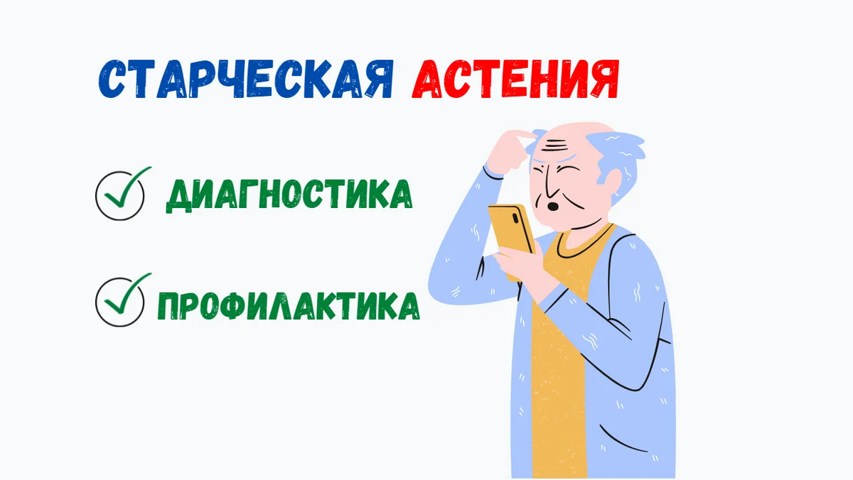
Когда проводится КГО?
КГО проводится во всех случая при подозрении у пациента старческой астении.

Slide 7
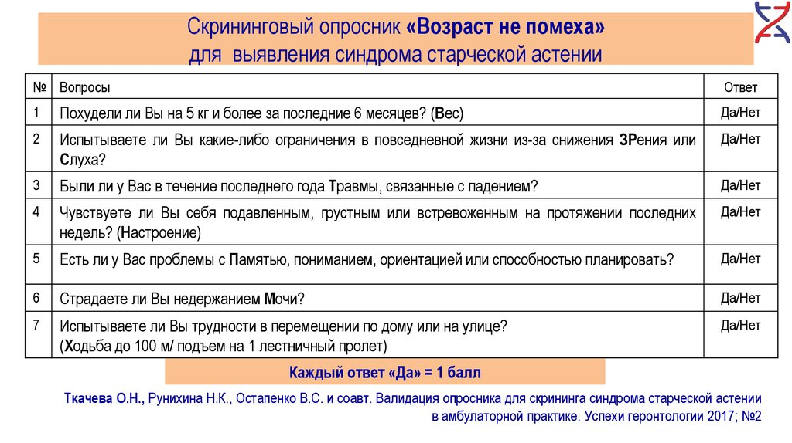

Slide 8
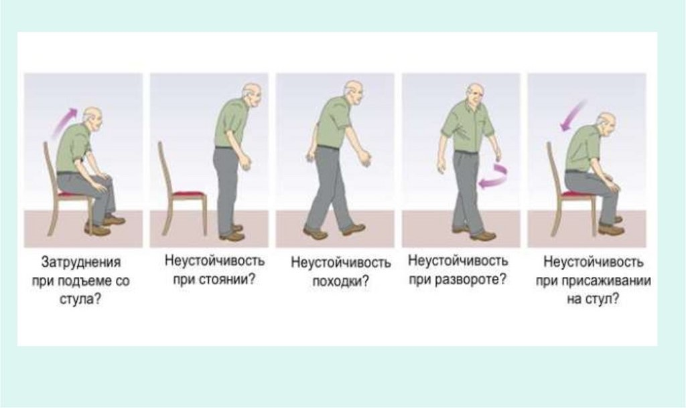
Интерпретация результатов опросника «Возраст не помеха».
1-2 балла – нет старческой астении
3- 4 балла – средняя вероятность старческой астении, необходим пройти КБТФФ и Мини-КОГ
5 – 6 баллов – высокая вероятность старческой астении, необходимо пройти КГО.

Slide 9
Некоторые нюансы КГО.
Антропометрия
Физикальное обследование
Шкала MMSE
Тест рисования часов
Шкала GDS-15
Шкала IADA
Шкала питания MNA
Скорость ходьбы
Тест «Встань и иди»
Динамометрия
Способность поддержания равновесия
Способность выполнять простые действия
Риск переломов и остеопороза
Выявление сенсорных дефицитов ( снижение остроты зрения и слуха)
Выявления социальной дезадаптации
Выявление и коррекция полипрагмазии

Slide 10

Таким образом основной целью гериатрической помощи является продление активного долголетия и повышение качества жизни в пожилом и старческом возрасте.

Slide 11
Благодарю за внимание!!!

